Slide 1

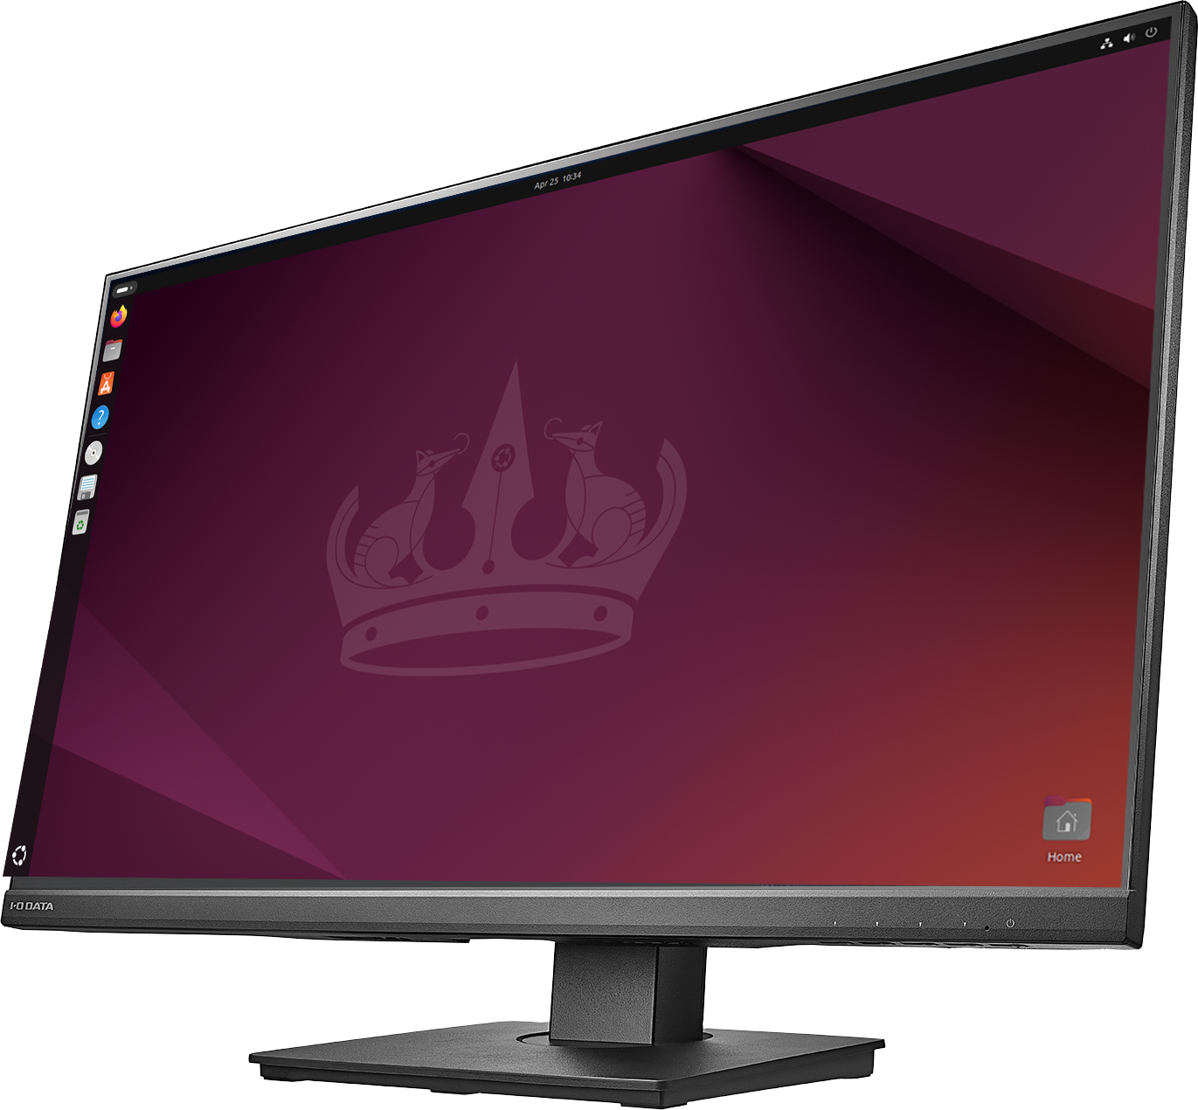
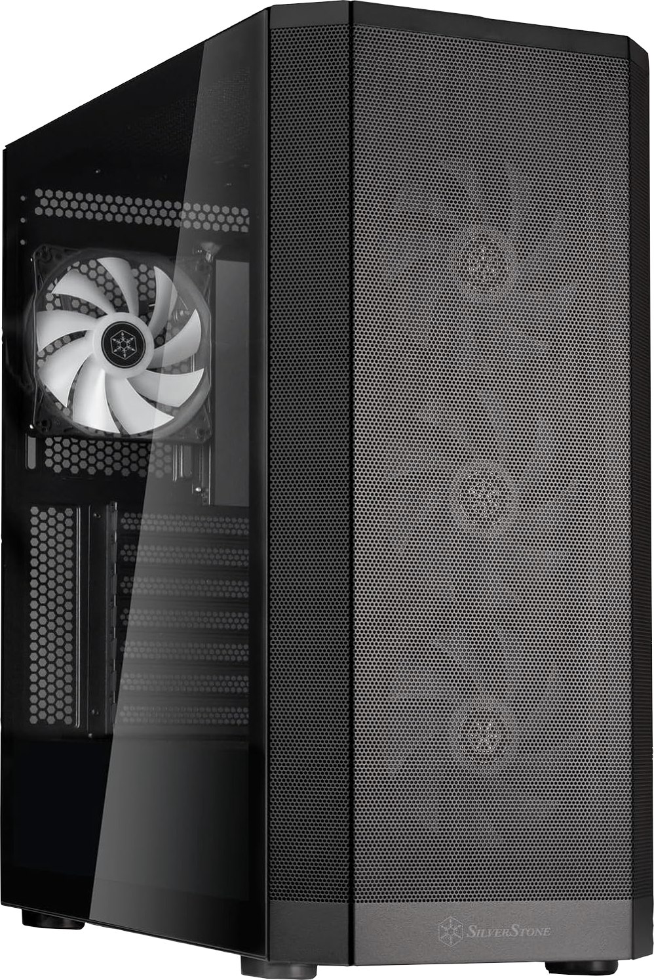

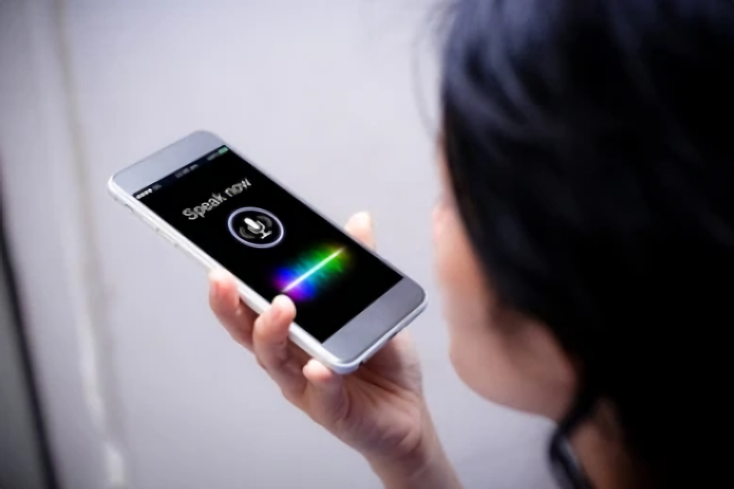

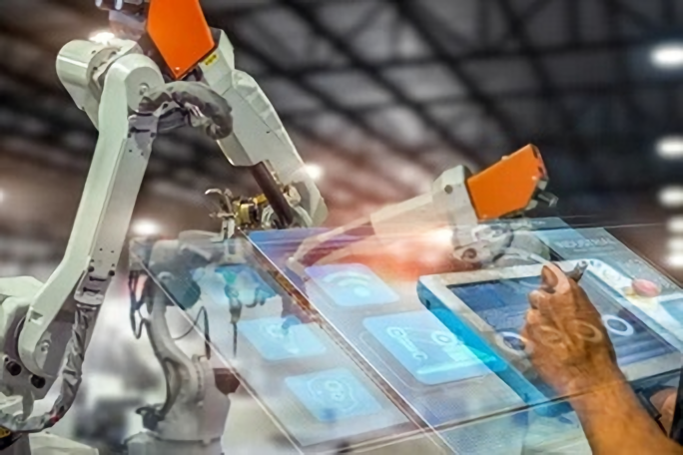

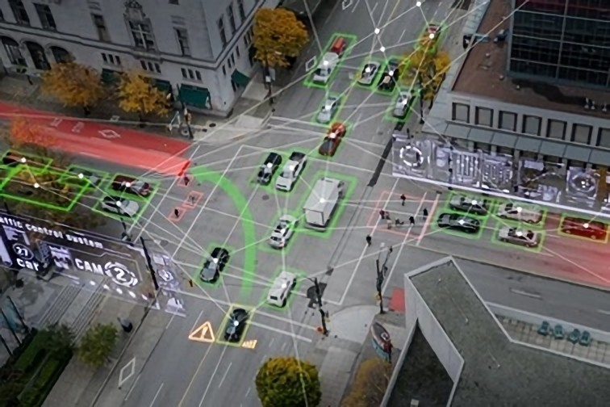

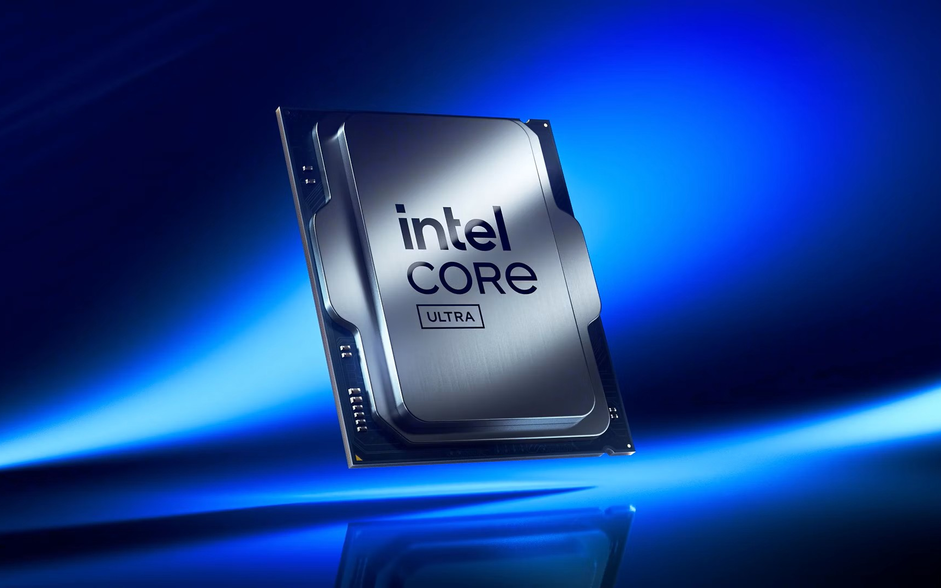
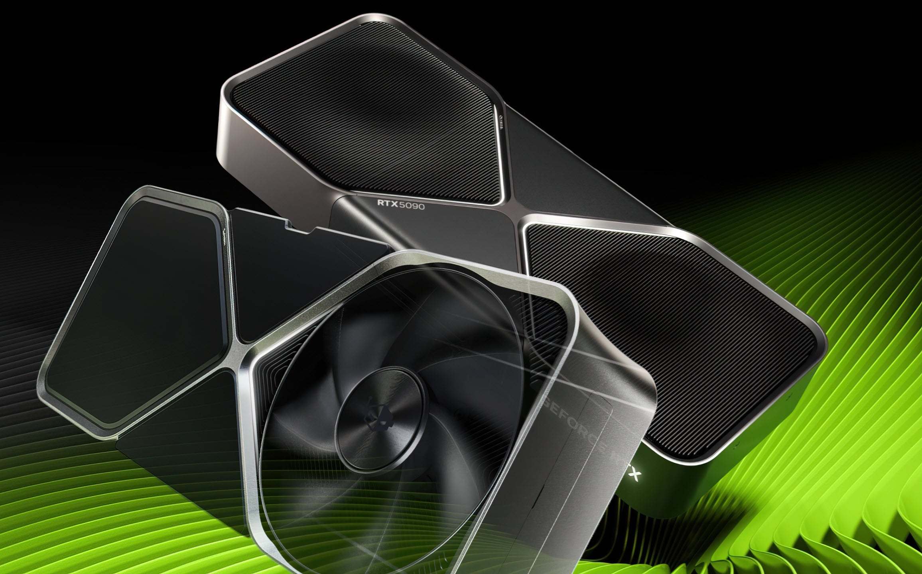
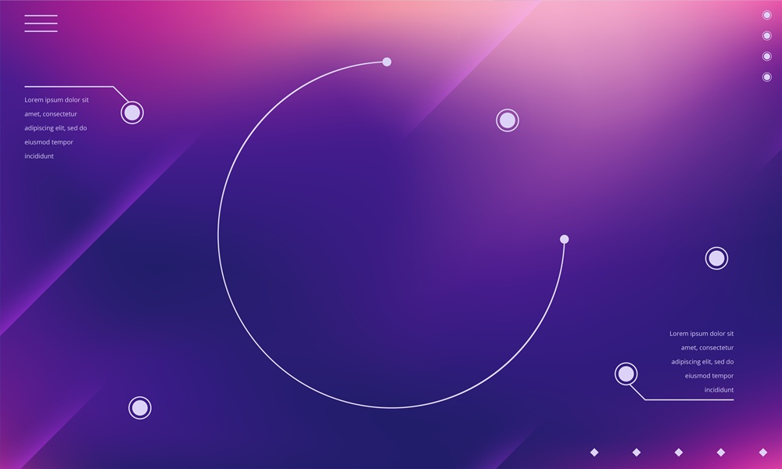
コスパ良くローカルAI開発を導入できる!
Core Ultra
プロセッサー
×
RTX50 / RTXPROハイエンドGPU
×
Linux Ubuntu
OS
様々な業種のAI開発・機械学習・ディープラーニングに
対応できる汎用性が高いAIワークステーションのご案内。
2025年、ついにAI処理はローカルで行う時代に!
現在、様々な業界でAI・ディープラーニングを取り込んだ事業の展開が進んでいます。
画像認識
音声認識
言語認識
製造
医療
流通
しかし、いざ会社に導入しようと思うと、予算を上回ってしまって手が出ない…
もしくは、コストを抑えた性能で実際に使えるかどうかが心配で購入に至らない…
など、ご不明な点が多いのではないでしょうか。
アプライドなら、最新のワークステーションでも「低価格で高性能」を実現できます!
コンシューマー向けのお求めやすい価格で、プロフェッショナル用途でも使えるCore Ultraプロセッサーを搭載!
最新のCore Ultraシリーズは、AI処理に特化した性能を持っています。そこで、従来であればXeonやEPYCなどの高価なCPUが必要とされていたAI用途において、お手頃な選択肢として新たにCore Ultraという選択肢が加わりました。
GPU重視の構成! ディープラーニングにおいて最も重要なグラフィックボードはハイエンドクラスを採用!
AIの活用には、グラフィックボードに描画処理以外の処理を行わせるGPGPUに依存するソフトウェアも多く、コア数が増えるほど処理性能が上がります。そこで、各種類別に最高クラスのGPUを採用しました。
OSは、AI処理マシンで幅広く採用されている
Ubuntu OSでのご用意が可能です!
アプライドは全てのパソコンを受注生産（BTO）にて作成することができますので、メジャーなWindows以外にも様々なOSでハードウェアをご用意することが可能です。OS以外にもあらゆるカスタマイズに対応できるためご相談下さい。

Slide 2


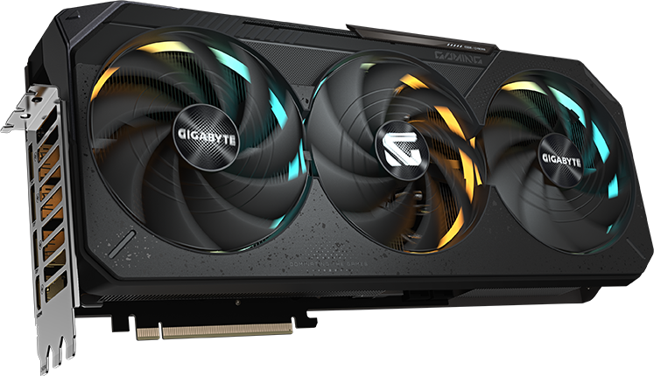


ハイスペック AIワークステーション
デスクサイドで使用する、ローカルAI推論、ディープラーニング向け仕様
GeForce RTX50シリーズの最高峰であるRTX5090と
お手頃なCore Ultra9を組み合わせたワークステーション
■CPU：Intel CoreUltra 9 285K Pcore:3.7~5.5GHz/Ecore:3.2~4.6GHz/TBMT3.0:5.6GHz/TVB:5.7GHz/24C(P8+E16) 24T L2:40MB/L3:36MB
■メモリ：128GB(64GB x2) DDR5-6400
■SSD ： 2TB (M.2 NVMe)
■OS： Ubuntu 24.04 LTS インストール代行
■GPU：NVIDIA® GeForce RTX™ 5090 32GB-GDDR7
■電源：1,300W 80 Plus GOLD 認証
■1年間センドバック保証
APPLEID
Be-Clia Linux Type-ZU2V2-9
カスタマイズモデル
805,000
税別
円
エンタープライズ向けGPU、NVIDIA RTX PRO 6000と
お手頃なCore Ultra9を組み合わせたワークステーション
■CPU：Intel CoreUltra 9 285K Pcore:3.7~5.5GHz/Ecore:3.2~4.6GHz/TBMT3.0:5.6GHz/TVB:5.7GHz/24C(P8+E16) 24T L2:40MB/L3:36MB
■メモリ：128GB(64GB x2) DDR5-6400
■SSD ： 2TB (M.2 NVMe)
■OS： Ubuntu 24.04 LTS インストール代行
■GPU：NVIDIA RTX PRO 6000 Blackwell Max-Q 96GB-GDDR7
■電源：1,300W 80 Plus GOLD 認証
■1年間センドバック保証
APPLEID
Be-Clia Linux Type-ZU2V2-9
カスタマイズモデル
2,173,000
税別
円
■関東営業所 東京都千代田区神田須田町1-2-7-8F ☎ TEL：03-5280-9255
■東海営業部 名古屋市西区上名古屋三丁目25-28-5F ☎ TEL：052-325-2782
■関西営業部 大阪市淀川区西中島2丁目14-6-5 ☎ TEL:06-6838-4123
■九州営業部 福岡市博多区上牟田1丁目6-23 ☎ TEL：092-481-7812

